Slide 1
Интерактивная викторина «Русские народные сказки» Подготовила Сысоева О. А. учитель начальных классов

Slide 2
Я знаю, вы любите игры,
Песни, загадки и пляски.
Но нет ничего интересней,
Чем русские народные сказки.

Slide 3
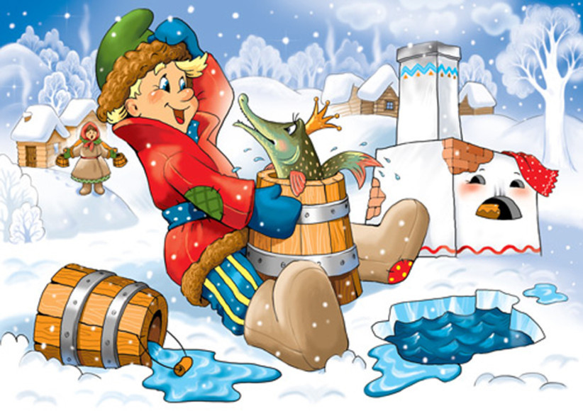
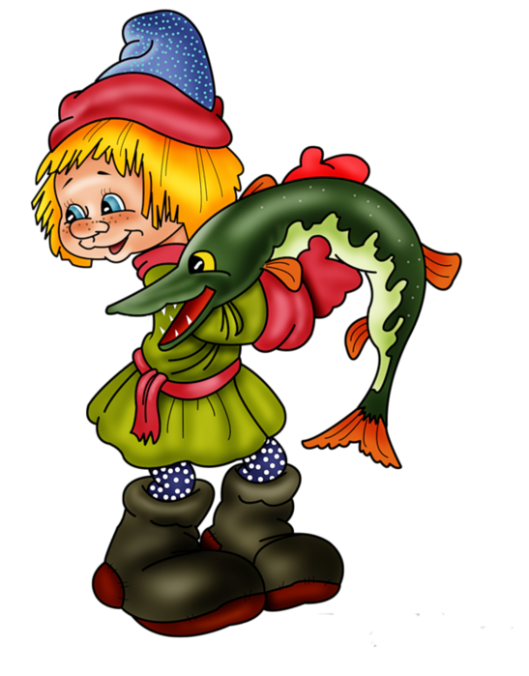
В какой сказке хищная рыба исполняла желания?
«По щучьему веленью»

Slide 4
Какие продукты попросил солдат у старухи, чтобы сварить кашу из топора?
Крупу, масло, соль

Slide 5
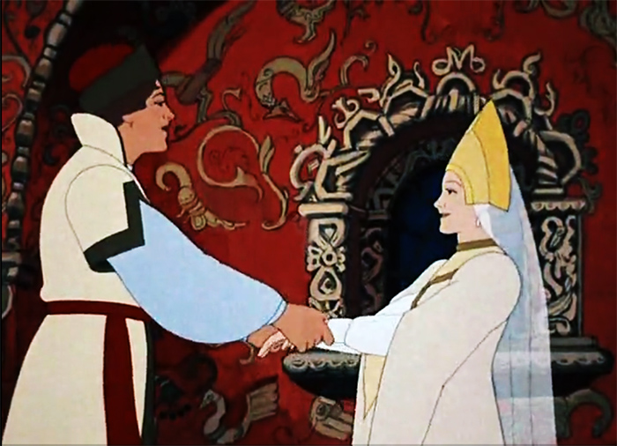
Как звали девушку, которую Кощей Бессмертный превратил в Царевну-лягушку?
Василиса Премудрая

Slide 6
В какой сказке медведей звали: Михаил Иванович, Настасья Петровна и Мишутка?
«Три медведя»

Slide 7
Кто в сказке «Репка» стоял по счёту четвёртым?
Жучка

Slide 8
Какой продукт питания помог курочке спасти жизнь петушку в сказке «Петушок и бобовое зернышко»?
масло

Slide 9
Что в сказке «Иван-царевич и серый волк» называется «живой» и «мёртвой»?
вода

Slide 10
В кого превратился братец Иванушка, который не послушался сестрицу Алёнушку?
в козлёночка

Slide 11
В чём нёс медведь девочку вместе с пирожками?
в коробе

Slide 12
С помощью какого предмета Иван -царевич нашёл себе на болоте жену?
стрела

Slide 13
Из какой посуды журавль кормил лису в сказке «Лиса и журавль»?
из кувшина

Slide 14
С помощью какого предмета можно убить Кощея Бессмертного?
иглы

Slide 15
Какое животное имеет кличку Сивка-Бурка?
конь

Slide 16
Кто разбил яичко, махнув хвостиком?
мышка

Slide 17
Кто первым нашёл теремок?
мышка — норушка

Slide 18
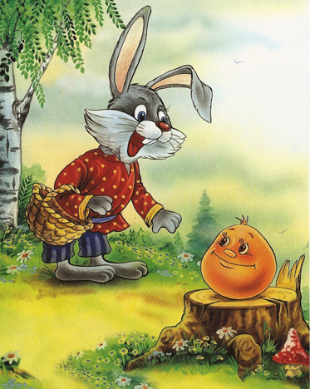
Кого Колобок повстречал первым?
зайчика

Slide 19
В какой сказке лиса заставила волка ловить рыбу хвостом в проруби?
«Лиса и волк»

Slide 20
Молодцы!

